Slide 1
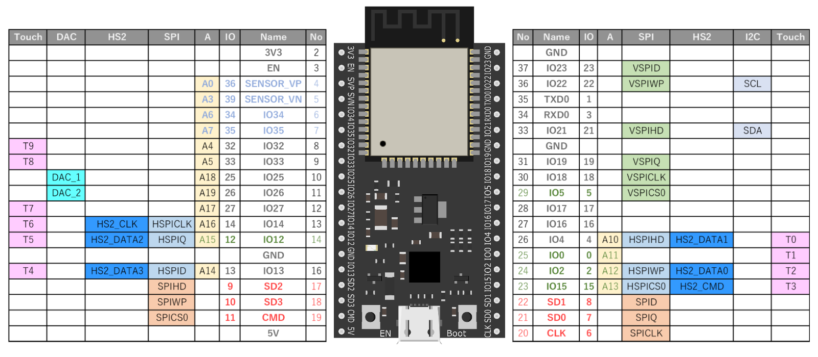
SCL：22
SDA：21
GND

Slide 2
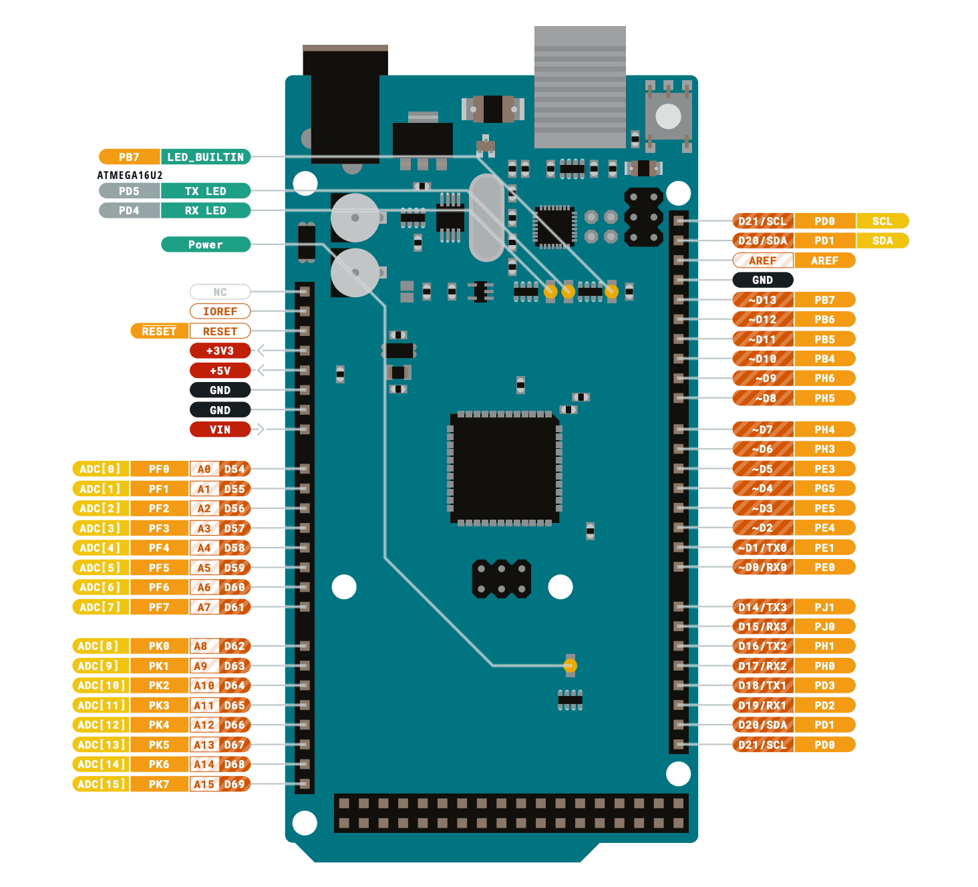
SCL：PD0
SDA：PD1
GND

